Slide 1

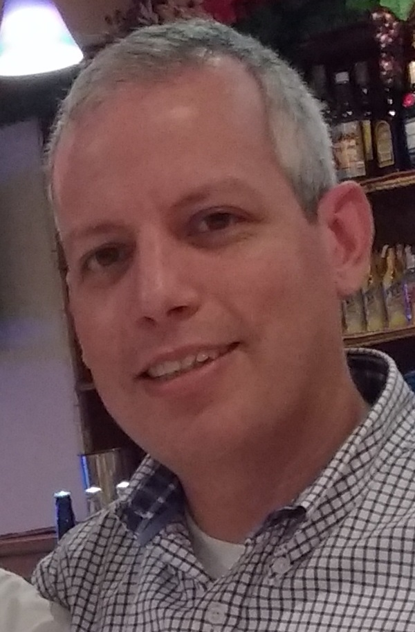



Luis D. Yustiz A.
Desarrollador Full-Stack. Back-end: PHP, Front-End: Angular, Vue.js, Android/IOS Flutter, Administrador / Desarrollador base de datos Oracle, Mysql, PostgreSql
lyustiz@gmail.com
Caracas, Venezuela
+58-4129098862
FN 11/08/1979
Experiencia
Estudios
Coordinador de Automatización y Soluciones Banco para el Desarrollo Económico y Social de Venezuela (BANDES) Mar 2017– Dic 2019
Coordinador de Plataforma y Soluciones Tecnológicas / Desarrollador Corporación Venezolana de Comercio Exterior (CORPOVEX) Oct 2014 – Ene 2018
DBA / Desarrollador Corporación de Abastecimiento y Servicios Agrícolas (CASA) Jun 08 – Oct 2014
Licenciado en Informática 2008 – 2012 Universidad Bolivariana
Cursos
Instalación y administración de Oracle Real Application Clusters (RAC) 11G-R2 - Vsof Learning C.A. (2014)
Desarrollo de Servicios de Datos mediante WOS2 Lean Enterprise Middleware - MIJAO (2014)
Análisis y Diseño de Sistemas Orientados a Objetos UML ISCA (2010)
Taller SQL y PL/SQL Avanzado / Taller de Administración Oracle 9i. / Taller de Respaldo y Recuperación de Data Oracle 9i - Rafael Rengel Silva (2008)
Programación AJAX con PHP EMACS Computación (2009)
Software Libre para Administrador de Redes Dirección de Informática de la Aviación (2007)
Programador Bajo Ambiente Windows Academia Americana (1997)
Aptitudes
Programación Back-End PHP 7, Frameworks Codeigniter 3+, Laravel 5.6+.
Programador Front-End, JavaScript ES6+ (node.js, webpack).
Frameworks Angular 6+, Vue.js 2+
CSS3, Frameworks Bootstrap 3 y 4.
Android/IOS Flutter 1.2+, Dart 2+
Oracle Reports 8i+
Oracle Discovery (BI) 8i+.
DBA Oracle 9i+
Programador en BD SQL (PostgreSQL, MySql, SQL Server) NO-SQL (MongoDb).
Administrador de Servidores Linux.
Virtualizador Proxmox
Habilidades / Idiomas
Back-End
Front-End
Database
Inglés
Oral
Lectura

